Slide 1
Oberstufenprojekt 2021 wöchentliche Klassen
FIA9x

Slide 2
Inhalt
Orga und Regeln
Klassenmappe
Zeitliche Organisation
Moodle
Inhaltliches zum OSP
Themenvergabe
Einschreibung in moodle
Wiederholung zeitliche Organisation

Slide 3
Orga und Regeln
Bearbeitungszeit lt. Stundenplan Präsenzpflicht (Tag 1 und Tag 5) 3. – 10. Unterrichtsstunde
Bearbeitungszeit Online (Tag 6-7) (MS Teams)
Kurzpausen in Schulstunden zulässig, aber Schulgelände!
Verlassen des Schulgeländes nur in den Pausen zulässig.
Bitte Räume auf- und zuschließen lassen – Regelmäßig alle 20min lüften!
Anwesenheitskontrolle zu Beginn, Ende und Stichproben am Tag – auch bei Teams
Bitte informieren Sie sich über die Präsenszeiten der Fachbetreuer bzw. die Erreichbarkeit online (=> Termine rechtzeitig planen !)
Tagesbericht zum Abschluss => täglich Unterschriften, Foto davon!
Störungen durch fehlende Projektmitglieder (Fehlzeiten, Verspätungen etc.) bitte im Vorfeld im Kommunikations- und Dateiablageplan berücksichtigen. Rücksprache bei Auftreten mit Fachbetreuer und in Tagesübersichten.
FEHLZEITEN: ärztliches Attest (AU!) => Klausurersatzleistungen

Slide 4
Klassenmappe
Klassenmappe liegt auf dem Lehrertisch bzw. im Schrank (Lehrer ansprechen)
Inhalt
Orga und Regeln
Besonderheiten wegen Corona
Anwesenheitslisten (Schüler) – Projektdurchführung (Lehrer tragen ein)
Anwesenheitsliste (Schüler) – POB und Präsentation (Lehrer tragen ein)
Lüftungsdienst (Schüler tragen ein)
OSP Verlaufsplan
FAQs
Informationen zur Erstellung eines Kostenplans / wirtschaftliche Betrachtung (OSP)
Bewertungsbögen
Übersicht der Anwesenheit (Betreuer/Kunden)
Lüftungsplan -Eintragung
Welche Gruppe an welchem Tag?

Slide 5
Zeitliche Organisation
Kick-Off - Entwicklungsauftrag, Kunde, Betreuer Mo 15.11. – 9:35 → Kommunikationsplan Abgabe bis 14 Uhr
Arbeit am Projekt – Präsenzwoche täglich 3. bis 10. Ustd Mo 15.11. – Fr 19.11.
Abgabe Tagesleistungen (Präsenztage)
Fr 19.11 bis 20:00 Uhr
POB fertigstellen - Online Do 25.11 Abgabe bis 20 Uhr (Moodle)
Präsentationsfolien fertigstellen - Online Fr. 26.11 Abgabe bis 20 Uhr (Moodle)
2. Abgabe Tagesleistungen (Online Tage)
Fr 26.11 bis 20:00 Uhr
Präsentation und Fachgespräch - Präsenzpflicht
Do. 02.12 + Fr. 03.12
Nachbesprechung mit Betreuer nach Vereinbarung

Slide 6
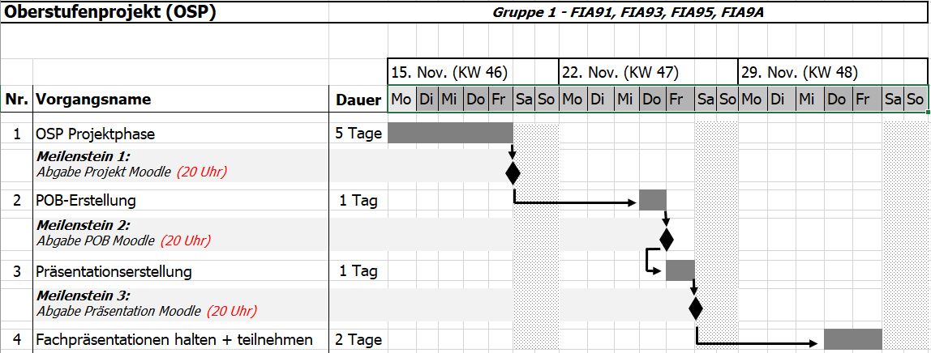
Und als Gantt

Slide 7

Plattform für Informationen, Lehrmaterial und die Abgaben Ihrer Unterlagen
Zentrale Anlaufstelle
Einschreibung später
FIA9<x>_OSP_2021

Slide 8
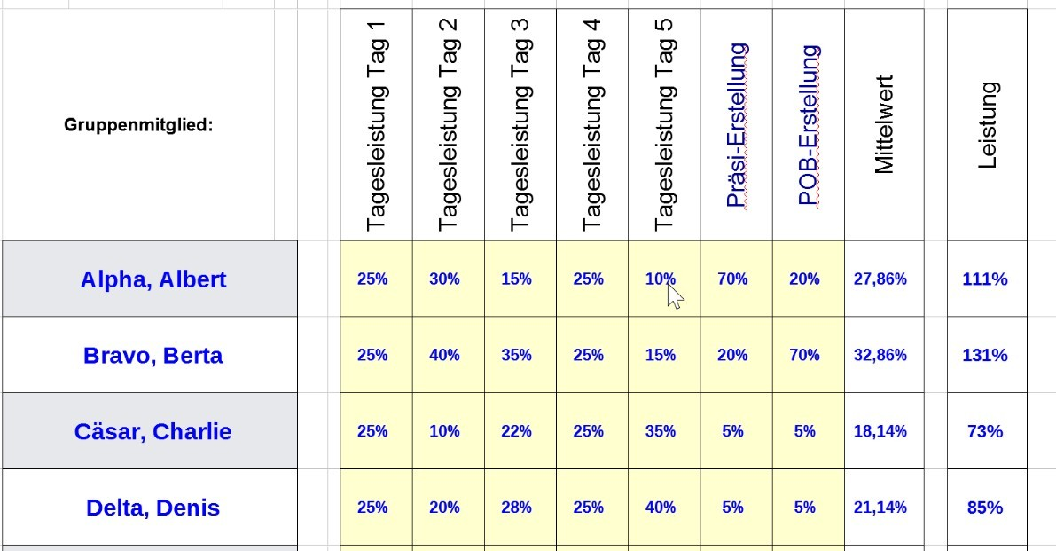
Wichtig
Selbstbewertung der Tagesleistung
Abgabe durch ein Gruppenmitglied in moodle, der Rest signiert, sprich bestätigt, dass sie Abgabe gesehen wurde
Notes:
8
8
8

Slide 9

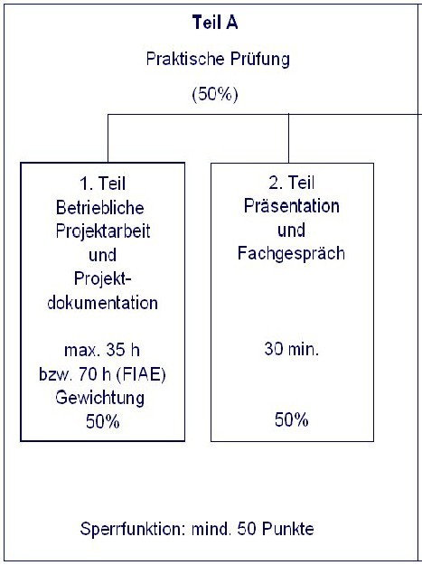

Das Oberstufenprojekt …
...simuliert das IHK-Projekt “Generalprobe!“
Summe
für FISIs

Slide 10
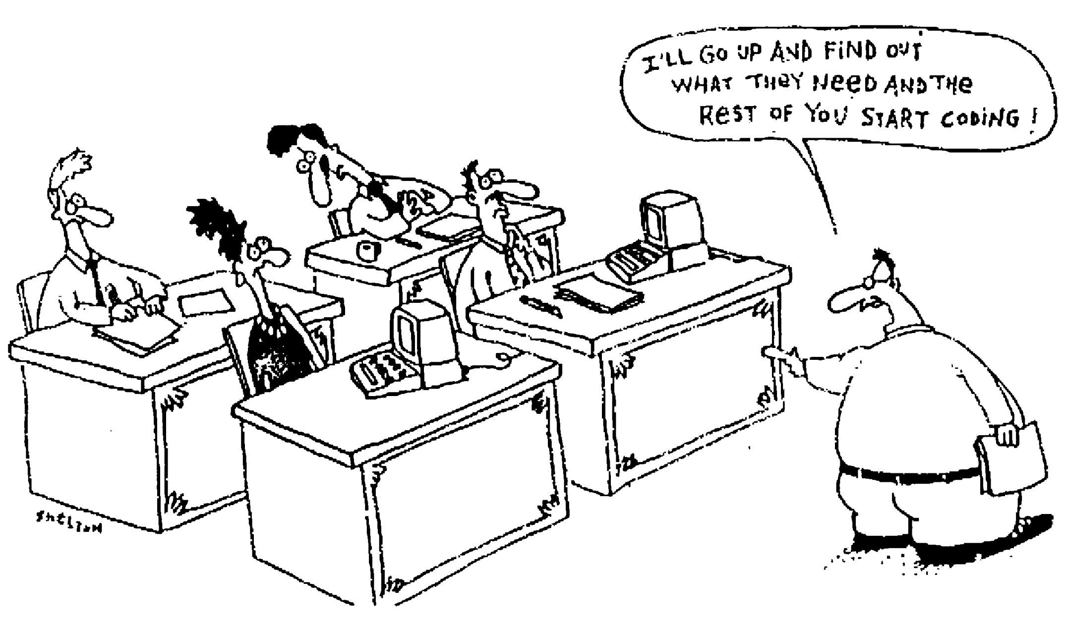
Blindes Drauflosarbeiten nicht gefragt …

Slide 11
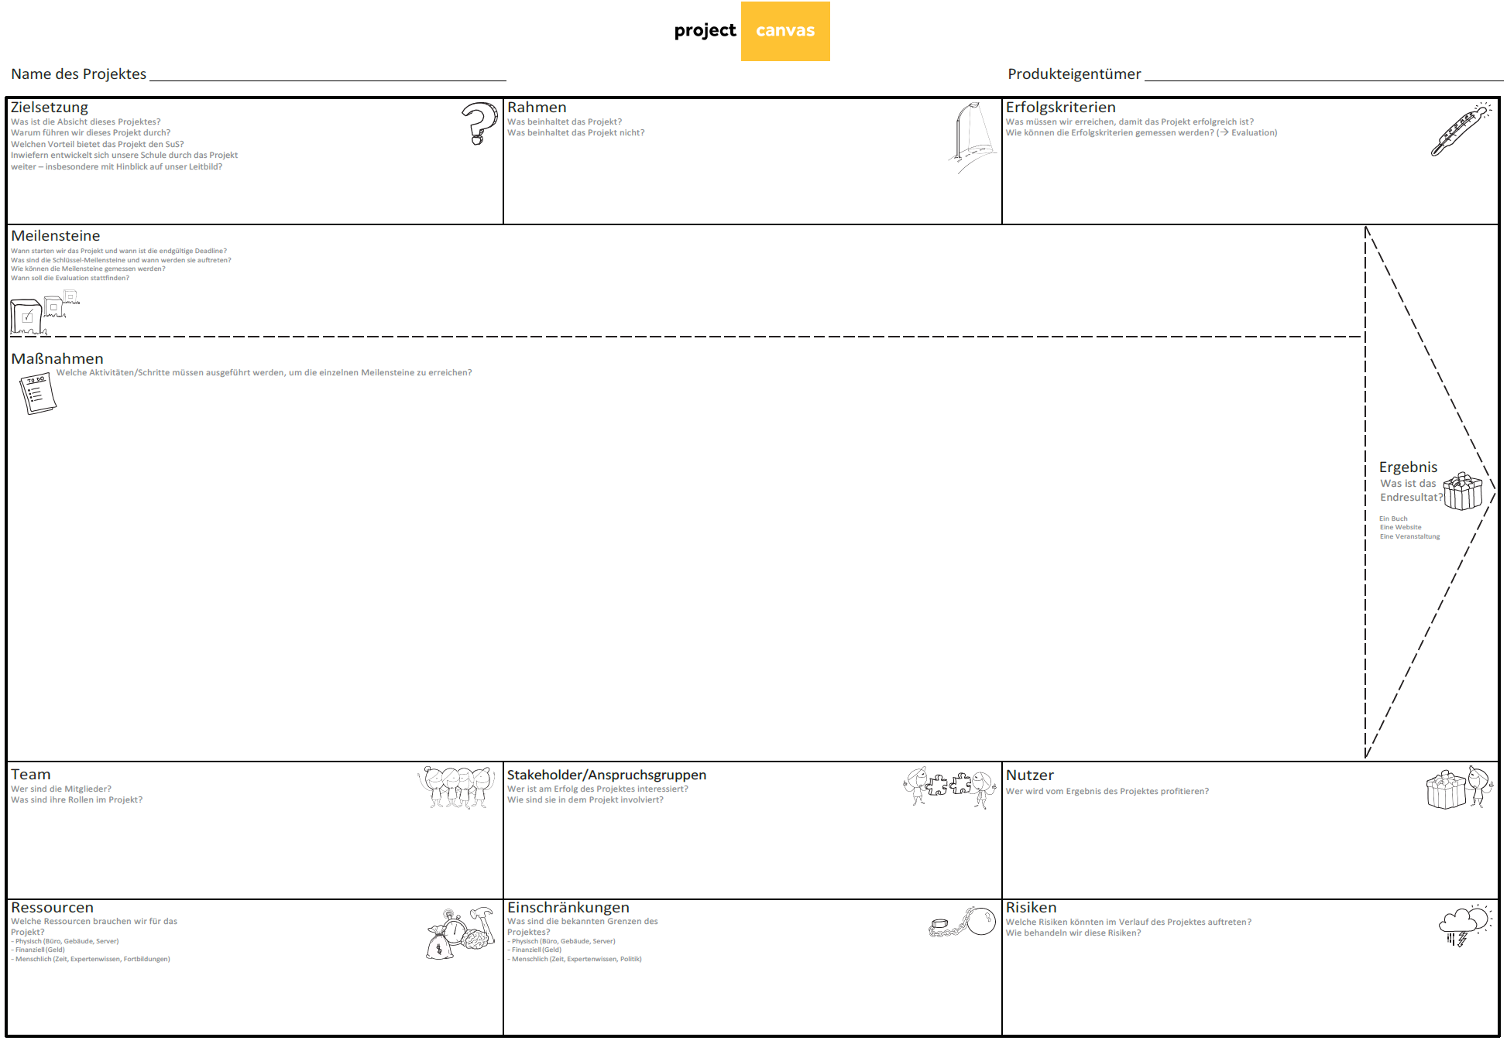
Bekannt aus WUG
Grundlage für Kundengespräch

Slide 12

Vom Problem zur Softwarelösung
Problem
Knowhow
Kunden-problem
Anforder-ungen
Lösungs-modell
SW
Architektur
Zielsysteme
Service
Architektur
HW Architektur
Erstellte
Software
Frameworks
Kunde &
Entwickler
Bibliotheken
Analyse
Gestalten
Überführen
Ausrollen
Problem
analysieren verstehen
herunterbrechen
beschreiben
kommunizieren
Struktur für Daten
Abläufe
Komponenten
Schnittstellen
Interaktionen
Konfigurieren
Codieren
Generieren
Compilieren
Integrieren
Testen
Endgeräte
Engines
Server
Subsysteme
Middleware
Datenbanken

Slide 13
Anwendungsentwicklung Manager sein
PM Projektmanamement
- Phasen
- Meilensteine
- Ressourcen
- Kosten
- Berichte
- Eskalationen
VM Vorgehensmodell
Prinzipien
Methoden
Werkzeuge
Standards
Prioritäten
Abfolgen/Iterationen
Teamprozess/Rollen
Dokumente/Formate
Kommunikation/Transparenz
QM Qualitätsmanagement
- Prozess, Produkt - Planung
- Prüfung, Sicherung, Korrektur
- Nachweis
- Optimierung
Überlebenswichtige Aspekte und Skills für professionelles Arbeiten

Slide 14
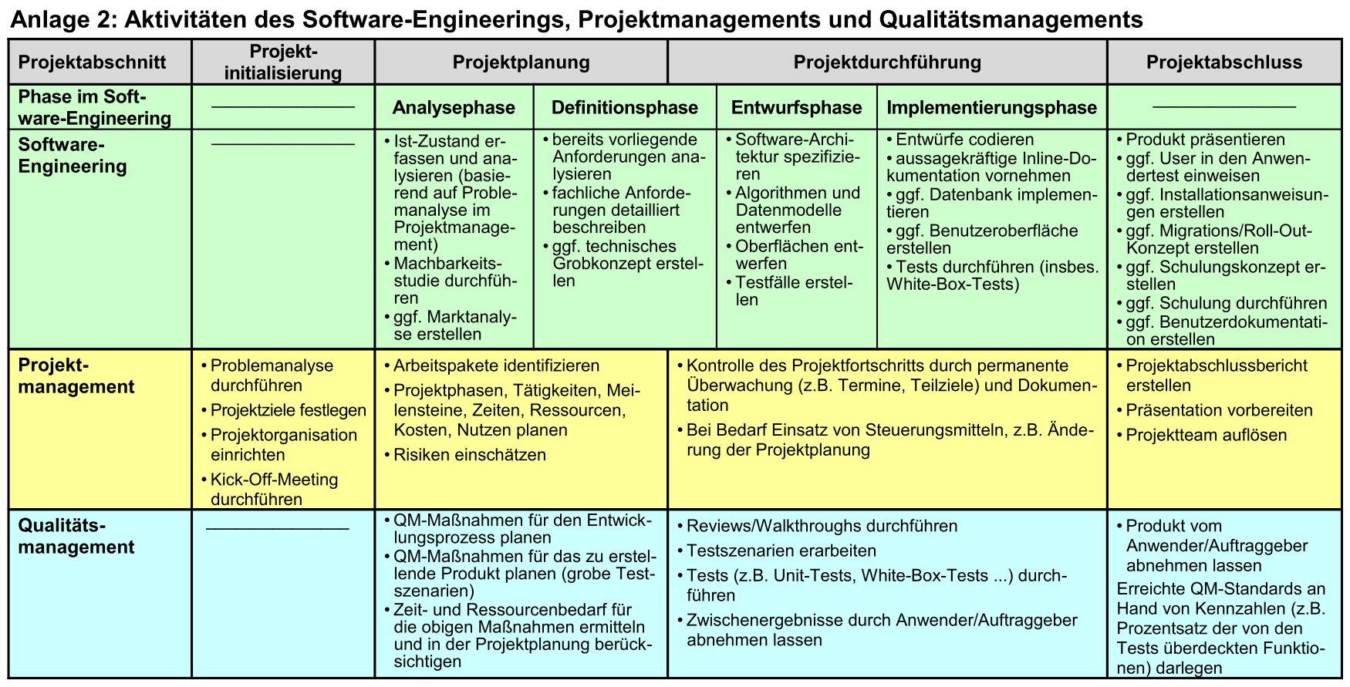
IHK Perspektive Projektarbeit - Aktivitäten
Aktivitäten aus den
Quelle: Anhang der IHK-Handreichungen FIAE

Slide 15


Beobachten Sie Ihren Prozess
- Halten Sie
Beobachtungen und
Zwischenergebnisse
schriftlich fest
- Nutzen Sie
regelmäßige Team-
Meetings
Notes:
15
15
15

Slide 16
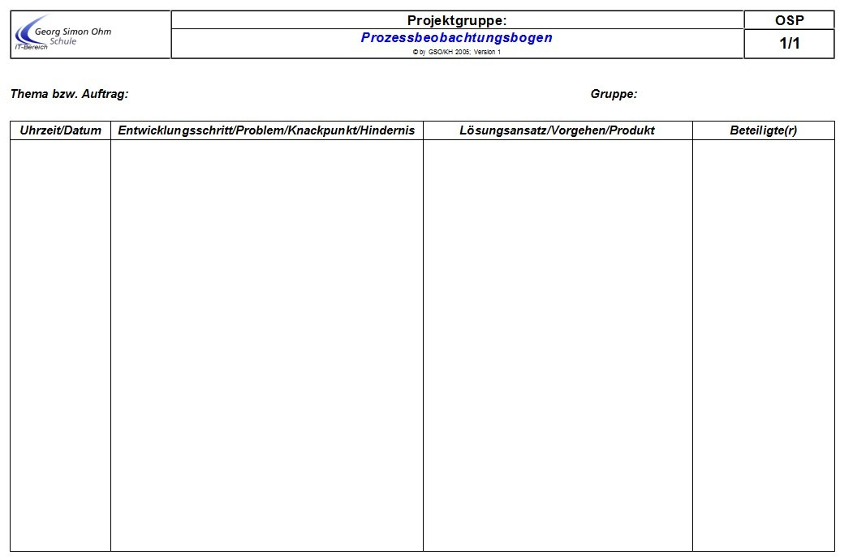
jeweiliger Prozessbeobachter führt einen Beobachtungsbogen...
Notes:
16
16

Slide 17
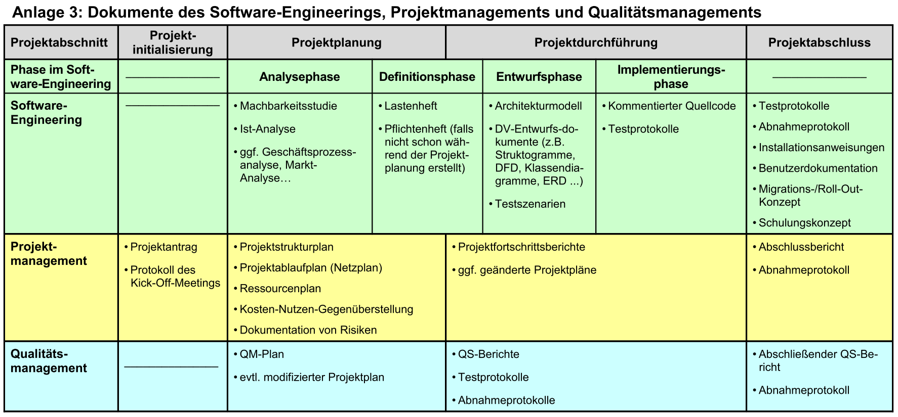
IHK Perspektive Projektarbeit - Dokumente
Quelle: Anhang der IHK-Handreichungen FIAE

Slide 18
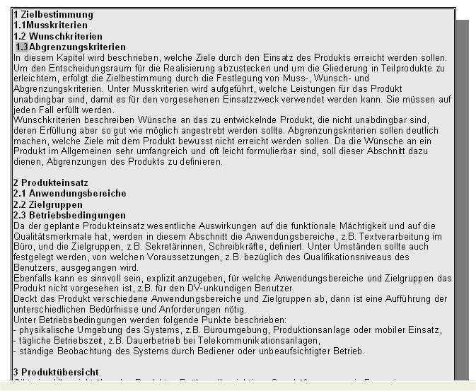
Pflichtenheft
Notes:
18
18
18

Slide 19
In bzw. nach jeder Phase entstehen Ergebnisdokumente...
?
Auftrag
Fragenkatalog
Pflichtenheft
Fachliche, technische, organisatorische Dokumente
Notes:
19
19
19

Slide 20
Dokumente
Vorgangsliste
PSP
PAP
mit Meilensteinen‏
Resssourcenplan
Kostenplan
Lösungskonzept
Nutzwerkanalyse
Kosten-Nutzen-Analyse
Technische Dokumente
Benutzer-Handbuch
Admin-Handbuch
QS-Dokumente PRM-Dokumente
Tägl. Statusberichte
sonstige Dokumente
Quellen, etc.
Auftrag
Anforderungen
Pflichtenheft …
Notes:
20
20
20

Slide 21
Projektdokumentation Prozessorientierter Bericht POB
Von der IHK geforderte Projektdokumentation
15 Seiten (max) Projektbericht POB = Prozess- orientierter Bericht
Anlagen =
Sammlung aller relevanten Dokumente zu Analyse, Planung, Umsetzung, Abnahme usw. inklusive PM, QM/QS, Wirtschaftlichkeit
Die Anlagen sind alles relevante praxisbezogene Material, dass während dem Projektverlauf erstellt wurde.
Der Bericht verweist auf die Anlagen und beschreibt und begründet deren Bedeutung im Projektverlauf
Bericht über
- Projektauftrag
- Projektplanung
- Projektdurchführung
- Projektabschluss
Verlauf, Probleme, Lösungen,
Prinzipien, Konzepte, Alternativen,
Wirtschaftlichkeit, Soll-Ist Vergleiche
Verweise
auf

Slide 22
Projektdokumentation Prozessorientierter Bericht POB
Deckblatt
Inhaltsverzeichnis
Glossar
Anlagenverzeichnis
Abnahmeprotokoll unterschrieben vom Auftraggeber
15 Seiten (max) Projektbericht POB = Prozess- orientierter Bericht
Anlagen =
Sammlung aller relevanten Dokumente zu Analyse, Planung, Umsetzung, Abnahme usw. inklusive PM, QM/QS, Wirtschaftlichkeit
POB Dokument als einheitliche PDF-Datei mit durchgehenden Seitennummern und klickbaren numerierten Seitenverweisen auf enthaltene Anlagen.
Beschreibung der Vorgaben in Handreichung FIAE Kapitel 4 „Der Prüfungsteil A: Betriebliche Projektarbeit“
Links: „Handreichung FIAE“, „Handreichung IT“ und „Formale Anforderung an Dokumentation“
Über Suchseite de IHK https://ihk-koeln.de/suche Suchmuster: „handreichungen fiae“ und „formale anforderungen an die dokumentation“ (Stand 10.11.2021, FN)

Slide 23
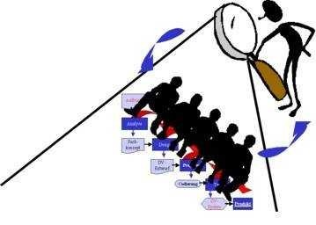
Beurteilung...
Individual- und Gruppenleistung
Im Mittelpunkt: Prozess !
Projektabnahme (Kunde !)
Tagesberichte (formal,prozentual)
Projektdokumentation (POB + Anlagen) Gruppenleistung 15 Seiten plus Anhang
Präsentation (Gruppe)
Fachgespräch nach der Präsentation
Notes:
23
23
23

Slide 24
Beurteilung...
PRODUKT-Beurteilung durch Kunden
POB-Beurteilung durch Fachbetreuer
POB:
Prozess & Zwischenergebnisse
Alle Bewertungsbögen sind in der Mappe und in moodle zu finden!
Präsentations-Beurteilung durch Fachbetreuer & evtl. Beisitzer
Notes:
24
24
24

Slide 25
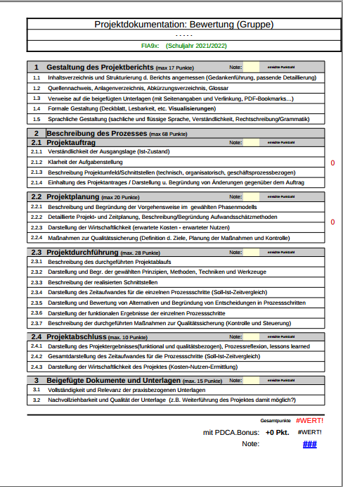
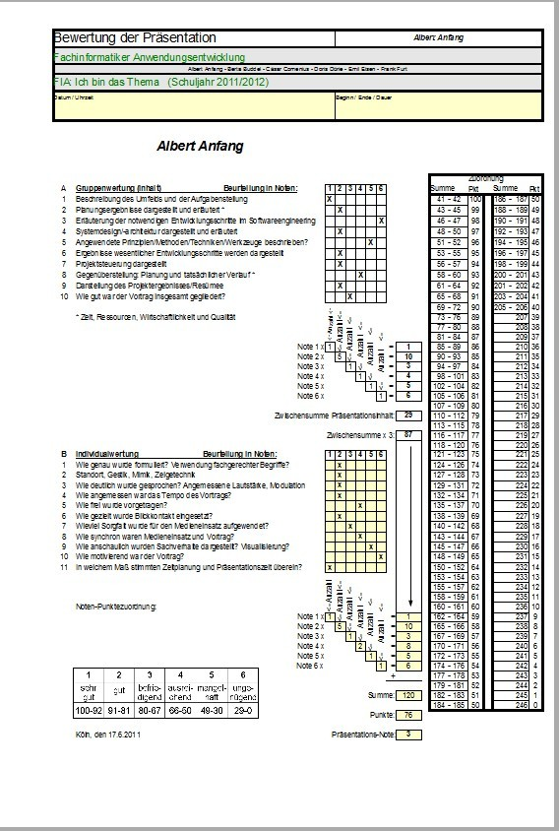
Beurteilung FIA
Die Gesamtnote wird in die ANW-Note eingerechnet (2 Klausurnoten)
mit PDCA-Bonus
Notes:
25
25
25

Slide 26
Kommunikationsplan
Klären und einigen
Verantwortlichkeiten / Rollen (PL, QM, …)
Vertretungsregelung (Rolle)
Verbindlichkeit => Konkret
Plan schriftlich!
Handy-Nr, E-Mail, Threema, Dropbox, GitHub, Subversion, Trello ...
Abgabe: HEUTE, bis 14:00 (Moodle)
Notes:
26
26
26

Slide 27

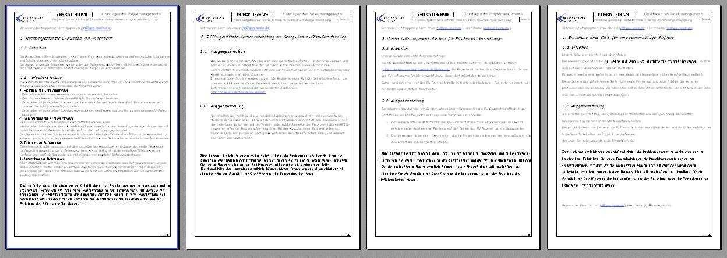
Organisatorisches
6)‏
Themenvergabe
Notes:
27
27
27

Slide 28
Plattform für Informationen, Lehrmaterial und die Abgaben Ihrer Unterlagen
FIA9<x>_OSP_2021

Slide 29

Organisatorisches
Gruppenfindung
Themenvergabe
Rollen bestimmen
Kommunikationsplan → 14:00
Fragenkatalog erstellen, ...
Stakeholder …
…
Notes:
29
29
29

Slide 30
Zeitliche Organisation
Kick-Off - Entwicklungsauftrag, Kunde, Betreuer Mo 15.11. – 9:35 → Kommunikationsplan Abgabe bis 14 Uhr
Arbeit am Projekt – Präsenzwoche täglich 3. bis 10. Ustd Mo 15.11. – Fr 19.11.
Abgabe Tagesleistungen (Präsenztage)
Fr 19.11 bis 20:00 Uhr
POB fertigstellen - Online Do 25.11 Abgabe bis 20 Uhr (Moodle)
Präsentationsfolien fertigstellen - Online Fr. 26.11 Abgabe bis 20 Uhr (Moodle)
2. Abgabe Tagesleistungen (Online Tage)
Fr 26.11 bis 20:00 Uhr
Präsentation und Fachgespräch - Präsenzpflicht
Do. 02.12 + Fr. 03.12
Nachbesprechung mit Betreuer nach Vereinbarung

Slide 31
Fragen ?
Notes:
31
31

